Slide 1
«Η χώρα μου η Ευρώπη!!!» (ταξίδι γνωριμίας)

Slide 2
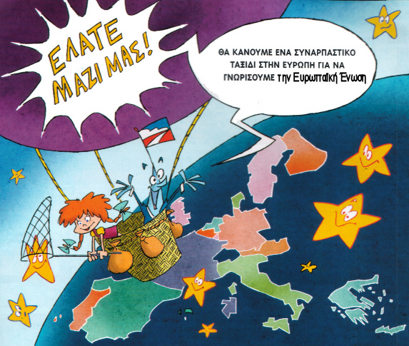

Slide 3
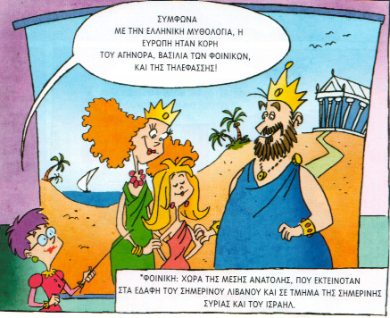

Slide 6
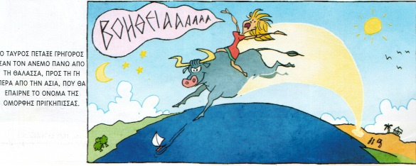

Slide 11
Πως φτάσαμε στην Ευρωπαϊκή Ένωση των 28;;;;
Ιδρυτικά Μέλη (1951)
Γαλλία
Γερμανία
Βέλγιο
Ολλανδία
Ιταλία
Λουξεμβούργο

Slide 12
Η Ευρώπη των 9 κρατών-μελών!!!
1 Ιανουαρίου 1973
εντάσσονται οι:
Δανία
Ιρλανδία
Ηνωμένο Βασίλειο

Slide 13
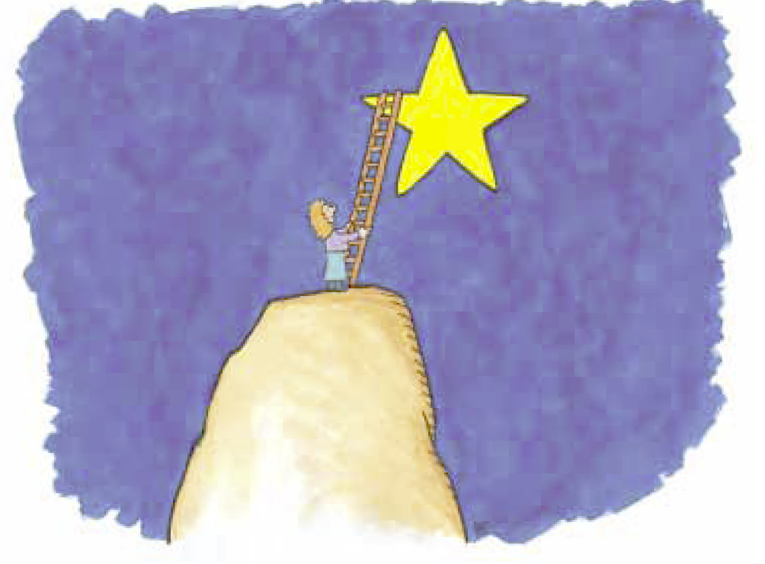
Η Ευρώπη των 10 κρατών-μελών
1 Ιανουαρίου 1981
ο αριθμός των μελών της ΕΕ γίνεται διψήφιος, αφού η Ελλάδα προσχωρεί ως
δέκατο μέλος

Slide 14
Η Ευρώπη των 12 κρατών-μελών
1 Ιανουαρίου 1986 εντάσσονται:
Ισπανία
Πορτογαλία

Slide 15
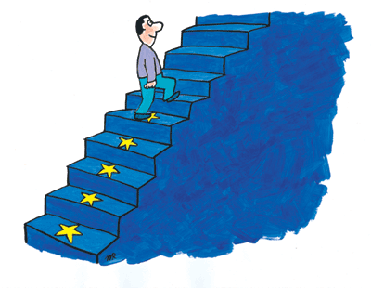
Η Ευρώπη των 15 κρατών-μελών
1 Ιανουαρίου 1995
η Ε.Ε. έχει 15 Κράτη-Μέλη, εντάσσονται:
Αυστρία
Σουηδία
Φινλανδία

Slide 16
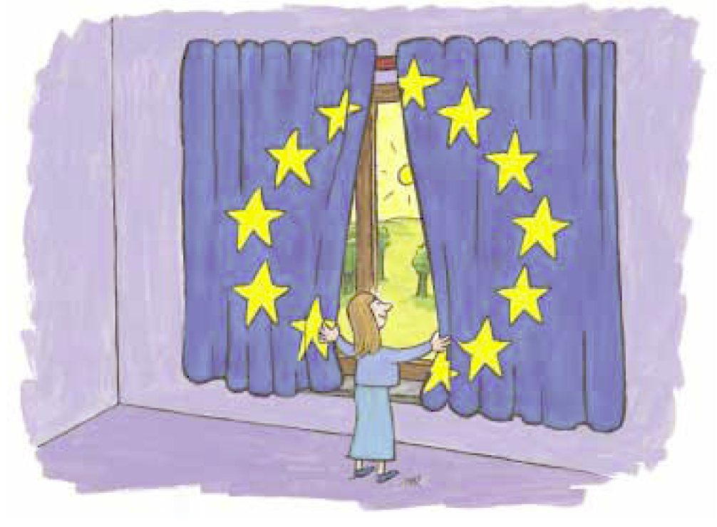
Η Ευρώπη των 25 κρατών-μελών
1^{η} Μαΐου 2004 έγινε η μεγαλύτερη Διεύρυνση της Ε.Ε. με 10 νέες χώρες
Εσθονία Κύπρος
Λετονία Λιθουανία
Μάλτα Ουγγαρία
Πολωνία Σλοβακία
Σλοβενία Τσεχία

Slide 17
Η Ευρώπη των 27 κρατών-μελών
1^{η} Ιανουαρίου 2007
2 νέα κράτη έγιναν μέλη της Ευρωπαϊκής οικογένειας
Βουλγαρία
Ρουμανία

Slide 18
Η Ευρώπη των 28 κρατών-μελών
1^{η} Ιουλίου 2013
1 ακόμη κράτος γίνεται μέλος της Ευρωπαϊκής οικογένειας
Κροατία

Slide 19
Η σημαία και ο ύμνος
η ΣΗΜΑΙΑ
Η ευρωπαϊκή σημαία είναι το σύμβολο της Ευρωπαϊκής Ένωσης, αλλά και της ενότητας και της ταυτότητας της Ευρώπης. Ο κύκλος των χρυσών αστεριών εκφράζει την αλληλεγγύη και την αρμονία μεταξύ των κρατών της Ευρώπης.
ο ΥΜΝΟΣ
Είναι η μελωδία που συνέθεσε το 1823 ο Μπετόβεν, για να μελοποιήσει το ποίημα του Σίλλερ του 1785 "ωδή στη χαρά" για την 9η του συμφωνία. Το 1985, ο ύμνος αυτός υιοθετήθηκε από τους αρχηγούς κρατών και κυβερνήσεων της ΕΕ ως επίσημος ύμνος της Ευρωπαϊκής Ένωσης.
Notes:
Ο αριθμός των αστεριών δεν εξαρτάται από τον αριθμό των κρατών μελών. Είναι δώδεκα αστέρια, επειδή παραδοσιακά ο αριθμός δώδεκα συμβολίζει την τελειότητα, την πληρότητα και την ενότητα. Γι'αυτό, η σημαία παραμένει η ίδια, ανεξάρτητα από τις διευρύνσεις της ΕΕ.
Η ιστορία της σημαίας
Η ιστορία της σημαίας ξεκίνησε το 1955, όταν η Ευρωπαϊκή Ένωση υπήρχε μόνο υπό τη μορφή της Ευρωπαϊκής Κοινότητας του Άνθρακα και του Χάλυβα, στην οποία συμμετείχαν μόνο έξι κράτη μέλη. Ένας άλλος, όμως, οργανισμός, με περισσότερα μέλη - το Συμβούλιο της Ευρώπης- είχε ιδρυθεί αρκετά χρόνια νωρίτερα, με την εντολή να προασπίζει τα ανθρώπινα δικαιώματα και να προωθεί τον ευρωπαϊκό πολιτισμό.
Tο Συμβούλιο της Ευρώπης αναζητούσε το σύμβολο που θα το εκπροσωπούσε. Μετά από πολλές συζητήσεις, υιοθετήθηκε το σημερινό έμβλημα - ένας κύκλος δώδεκα χρυσών αστεριών πάνω σε γαλάζιο φόντο. Σε διαφόρους πολιτισμούς, ο αριθμός 12 αντιπροσωπεύει συμβολικά την πληρότητα και, βέβαια, είναι και ο αριθμός των μηνών του έτους, και των ωρών όπως απεικονίζονται στα ρολόγια. Όσο για τον κύκλο είναι, μεταξύ άλλων, σύμβολο ενότητας.
Tο Συμβούλιο της Ευρώπης είχε παροτρύνει, εν συνεχεία, τα άλλα ευρωπαϊκά όργανα να υιοθετήσουν την ίδια σημαία και, το 1983, εισακούστηκε από το Ευρωπαϊκό Κοινοβούλιο. Τέλος, το 1985, η σημαία υιοθετήθηκε από όλους τους αρχηγούς κρατών και κυβερνήσεων της ΕΕ ως επίσημο έμβλημα της Ευρωπαϊκής Ένωσης - που τότε ονομαζόταν Ευρωπαϊκές Κοινότητες.
Από την αρχή του 1986, αυτή η σημαία είναι το σύμβολο όλων των ευρωπαϊκών οργάνων. Η ευρωπαϊκή σημαία είναι το μόνο έμβλημα της Ευρωπαϊκής Επιτροπής - το εκτελεστικό όργανο της ΕΕ. Aλλα όργανα και οργανισμοί της ΕΕ χρησιμοποιούν και δικά τους εμβλήματα εκτός από την ευρωπαϊκή σημαία.
Ο ύμνος αυτός δεν είναι μόνον ο ύμνος της Ευρωπαϊκής Ένωσης αλλά και της Ευρώπης με την ευρύτερη έννοια. Η μελωδία προέρχεται από την Ενάτη Συμφωνία που συνέθεσε το 1823 ο Λούντβιχ Βαν Μπετόβεν.
Για το τελευταίο μέρος της συμφωνίας αυτής, ο Μπετόβεν μελοποίησε την "ωδή στη χαρά" που έγραψε το 1785 ο Φρίντριχ Φον Σίλερ. Το ποίημα αυτό εκφράζει το ιδεαλιστικό όραμα του Σίλερ για τη συναδέλφωση των ανθρώπων - όραμα που συμμεριζόταν και ο Μπετόβεν.
Το 1972, το Συμβούλιο της Ευρώπης (που επινόησε και την ευρωπαϊκή σημαία) υϊοθέτησε την ωδή στη χαρά του Μπετόβεν σαν δικό του ύμνο και ζητήθηκε από τον γνωστό συνθέτη Χέρμπερτ φον Κάραγιαν να γράψει τρεις μουσικές διασκευές - για σόλο πιάνο, για πνευστά και για συμφωνική ορχήστρα. Χωρίς λόγια, στην παγκόσμια γλώσσα της μουσικής, ο ύμνος αυτός εκφράζει τις ιδέες της ελευθερίας, της ειρήνης και της αλληλεγγύης που ενσαρκώνει η Ευρώπη.
Το 1985, υϊοθετήθηκε από τους αρχηγούς κρατών και κυβερνήσεων της ΕΕ σαν επίσημος ύμνος της Ευρωπαϊκής Ένωσης. Δεν προορίζεται να αντικαταστήσει τους εθνικούς ύμνους των κρατών μελών, αλλά να τιμήσει τις κοινές αξίες και την ενότητα μέσα στην ποικιλομορφία.

Slide 20
Γιατί δημιουργήθηκε η Ευρωπαϊκή Ένωση;
Για να εξασφαλίσει:
Την ειρήνη
Την Ασφάλεια
Την Αλληλεγγύη
Τη συνεργασία

Slide 21
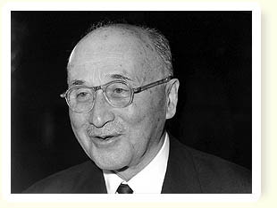
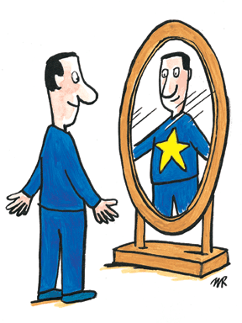
Η Ευρώπη των πολιτών
Δεν ενώνουμε κράτη, ενώνουμε λαούς" διακήρυξε ο Ζαν Μονέ ήδη το 1952.

Slide 22
Σας ευχαριστούμε!!!

